Slide 1
Le jeu des couleurs de la vie

Slide 2
Le jeu des couleurs de la vie
Regarde l’image à gauche de la diapo.
Dis ce que tu vois, puis cherche le morceau de puzzle avec le même personnage. Qu’est-ce qui a changé?
Est-ce que cela t’est déjà arrivé? Raconte…
Lis le texte qui accompagne l’image.
Sur la diapo suivante, tu verras le morceau de puzzle placé.
Tu peux dire: « La vie prend des couleurs! »
Continue de la même manière avec les autres images…
Lorsque les 6 pièces du puzzle sont placées (dernière diapo ), regarde et décris ce que tu vois…

Slide 3
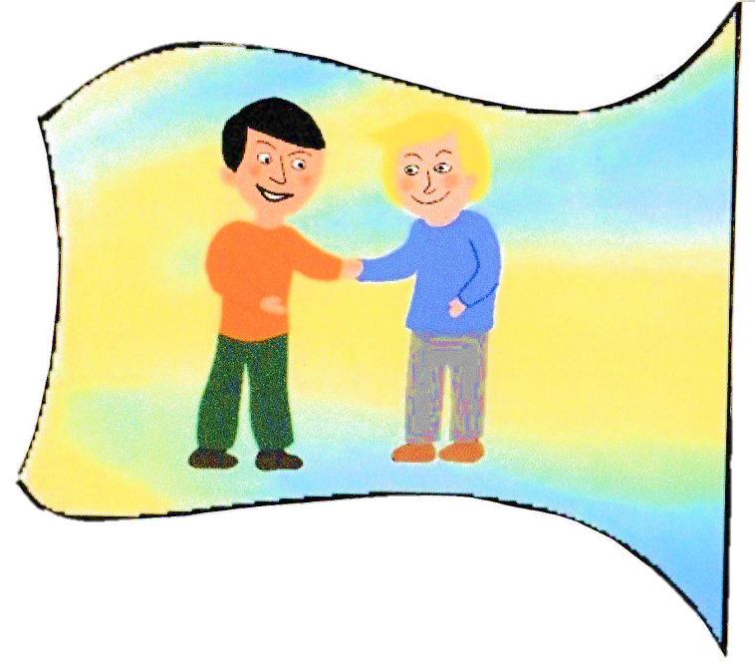
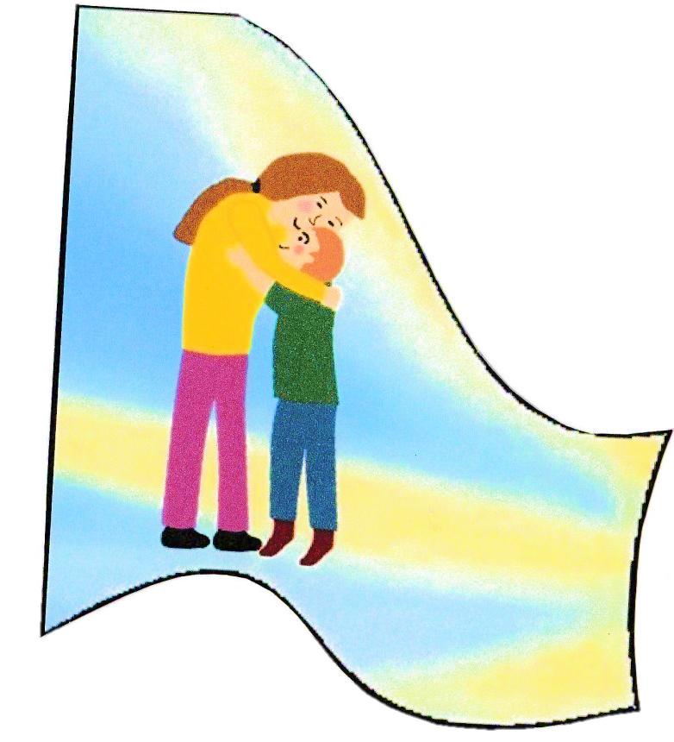
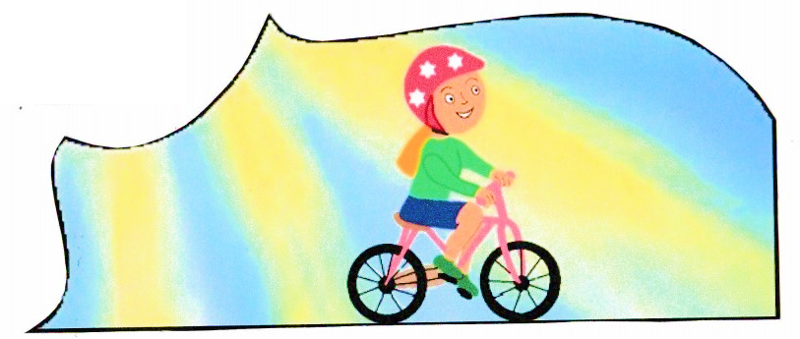
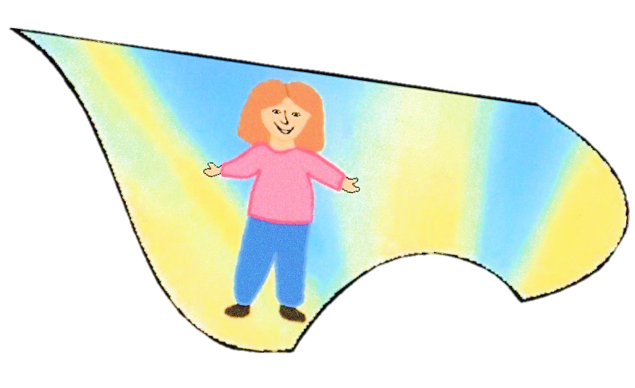
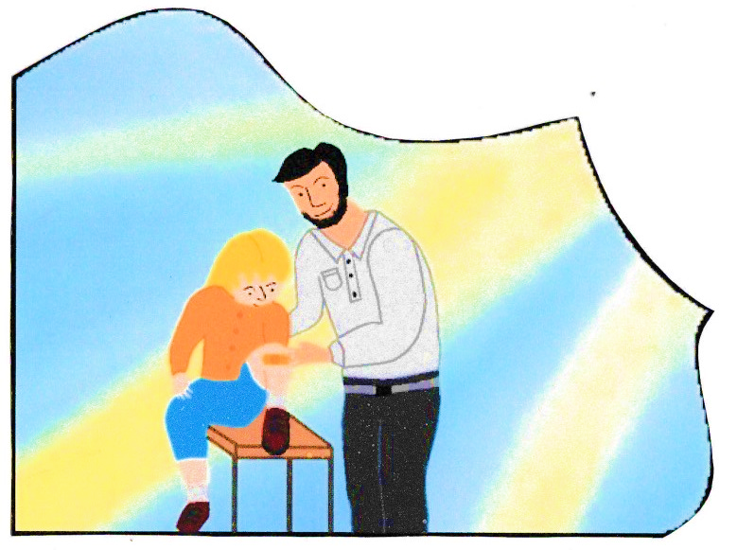
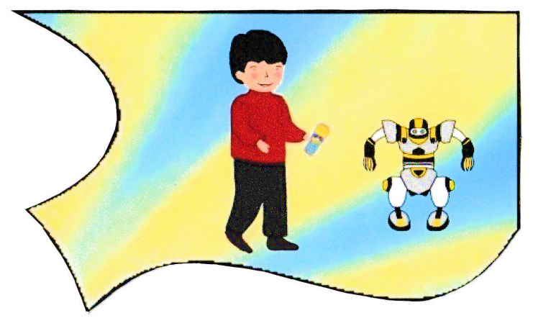

Slide 4
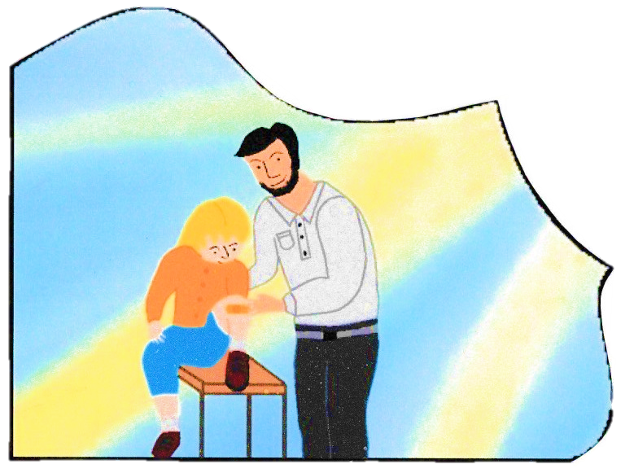
« La vie prend des couleurs ! »

Slide 5
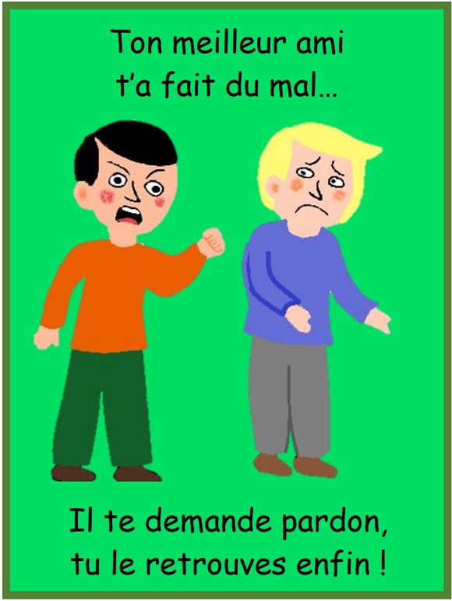

Slide 6
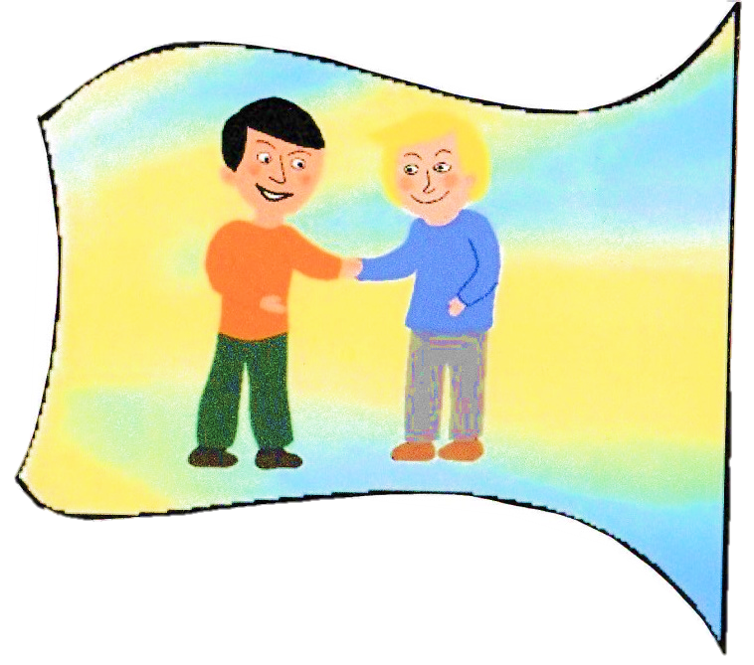
« La vie prend des couleurs ! »

Slide 7
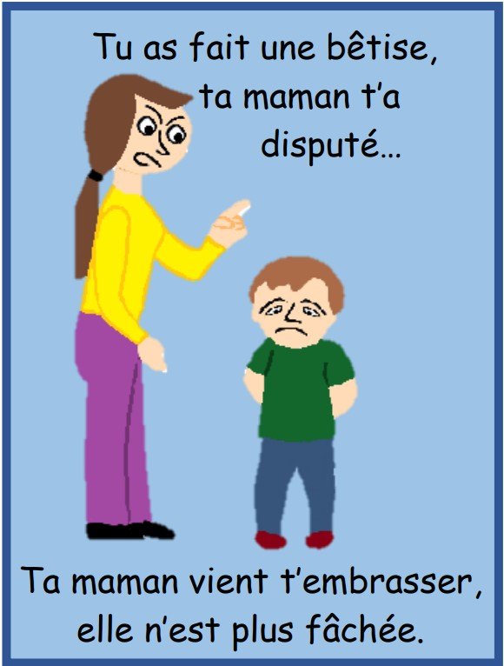

Slide 8
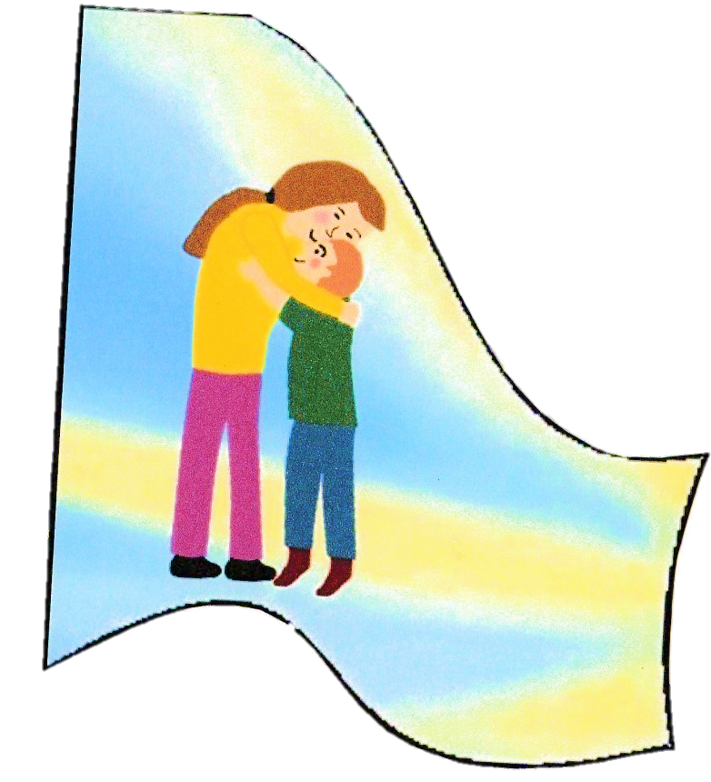
« La vie prend des couleurs ! »

Slide 9
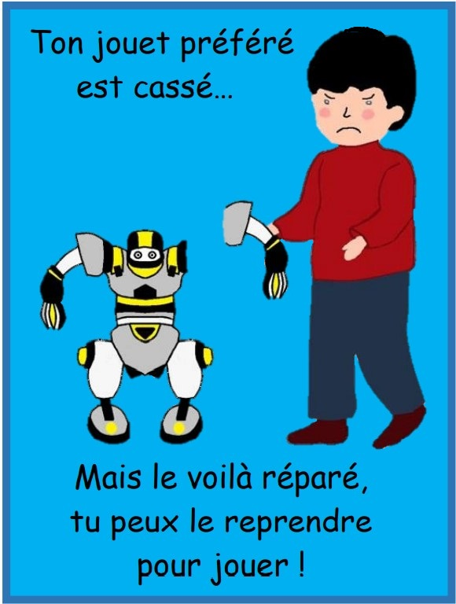

Slide 10
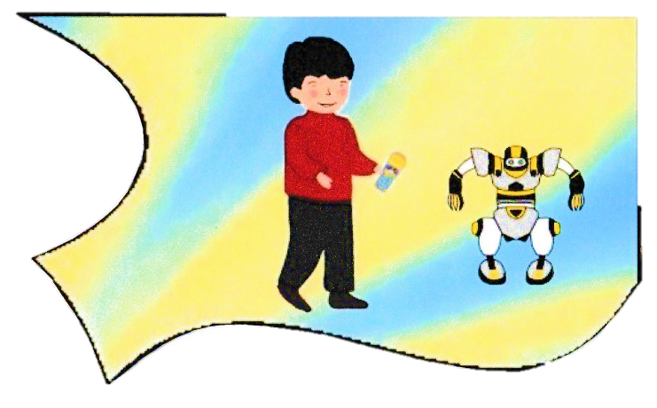
« La vie prend des couleurs ! »

Slide 12
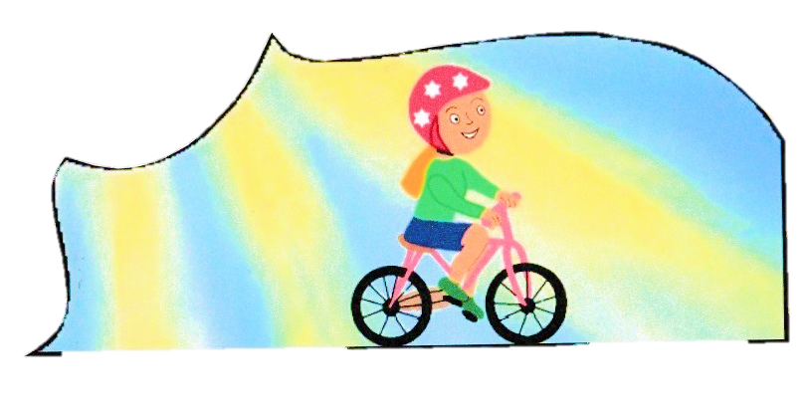
« La vie prend des couleurs ! »

Slide 14
« La vie
prend
des
couleurs ! »
Lorsque la vie prend des couleurs, c’est comme si
nous étions entourés d’un grand soleil, d’une grande lumière!

